Slide 1
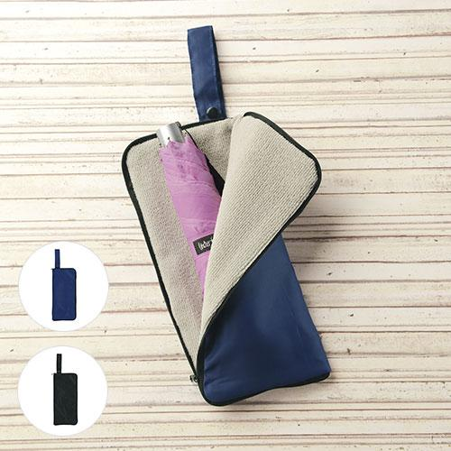
【提案書】
吸水マルチ傘ケース
雨で濡れた折りたたみ傘を持っているバッグの中に仕舞いたかったり、電車内などで周囲の人に迷惑をかけるのを気にされる人には最適な吸水マルチ傘ケースです。ペットボトルホルダーにも最適！
特徴
納期
納期スペース
仕様
カラー展開 : 全2色
素材 : ポリエステル
サイズ : 285×130×18mm
包装 : ポリ入
お見積
お見積りスペース

